Slide 1
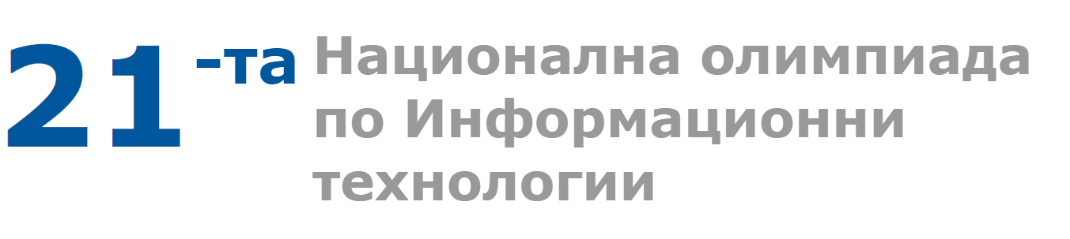

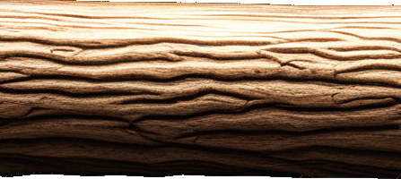
Forest Explorer
Изготвил:
Боян Вангелов, XI клас

Slide 2
Защо избрах този проект?
В помощ на хората.
Пести човешки труд.
Бърз и ефикасен.
Notes:
Status Quo:
В днешно време дейности, изисквайки обхождането на горски пътеки, се извършват от хора. Това създава ненужни разходи (заплати, осигуровки, екипировка).

Slide 3
Какво е “Горски изследовател”?
Напълно автономен четириног робот.
Картографира горски пътеки.
Участва в спасителни операции.
Notes:
конкуренция –> няма

Slide 4
Хардуер

Slide 5
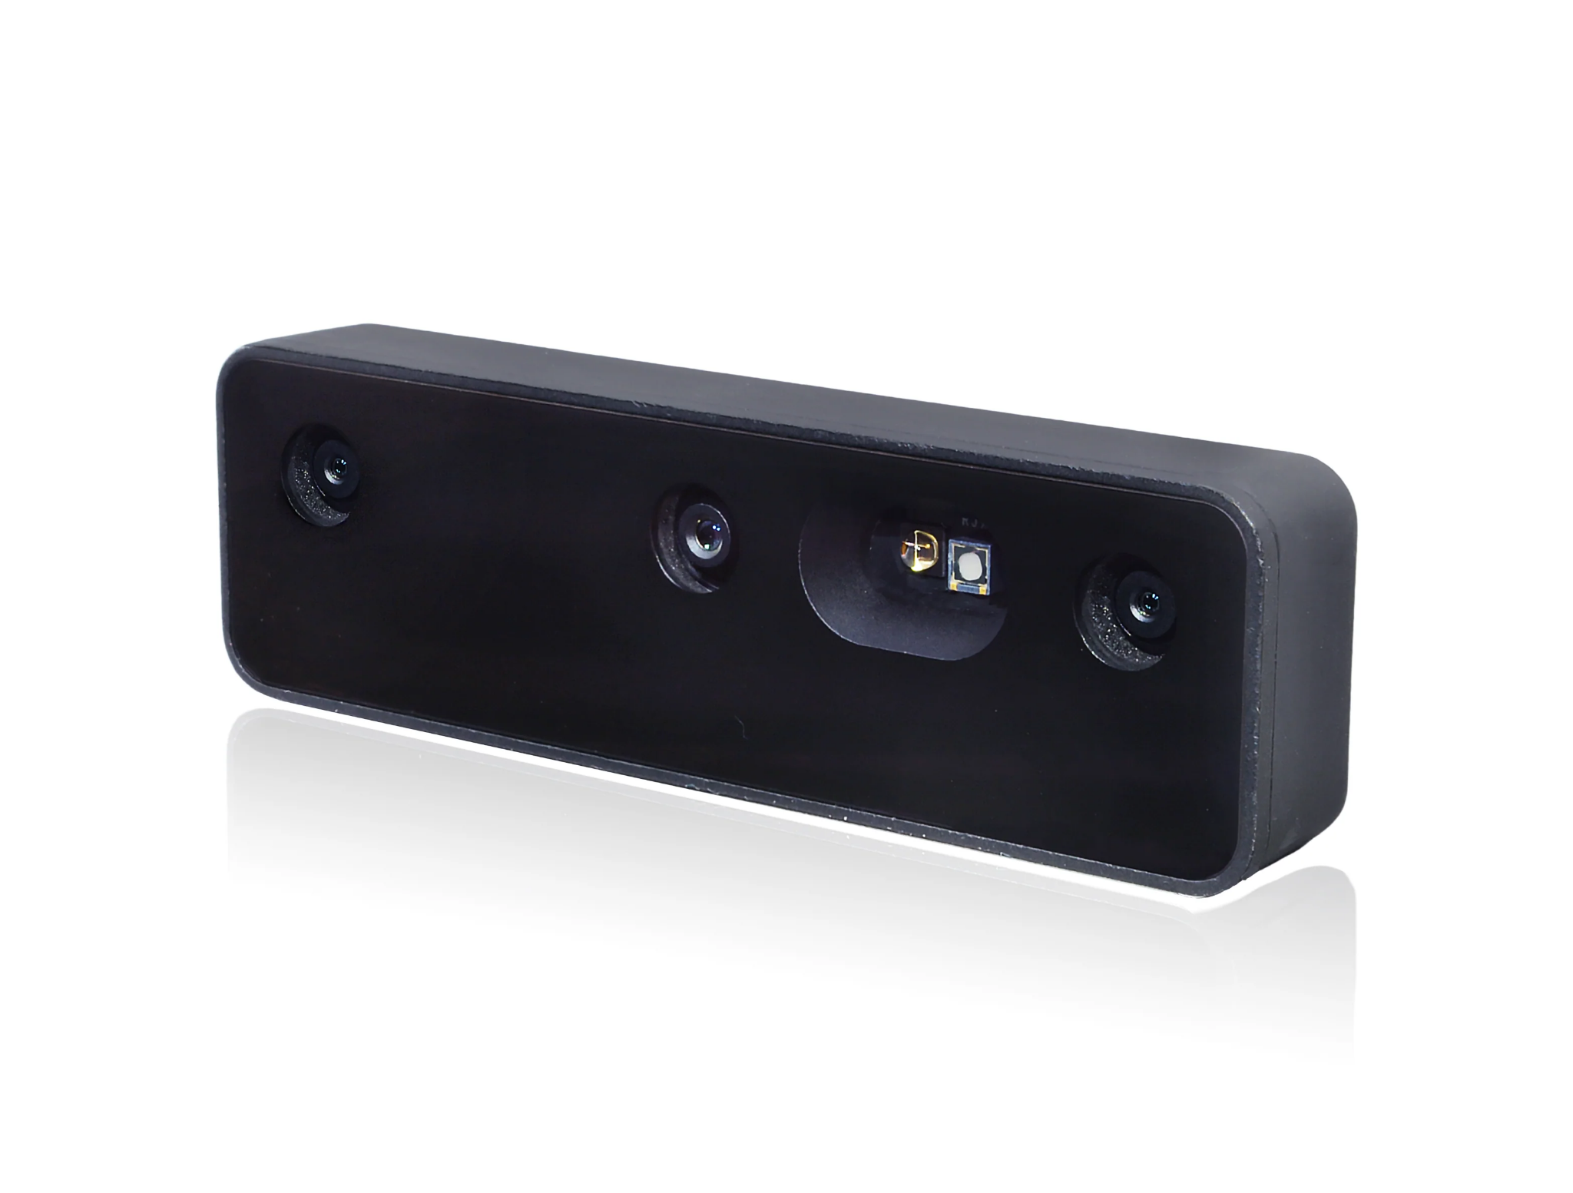
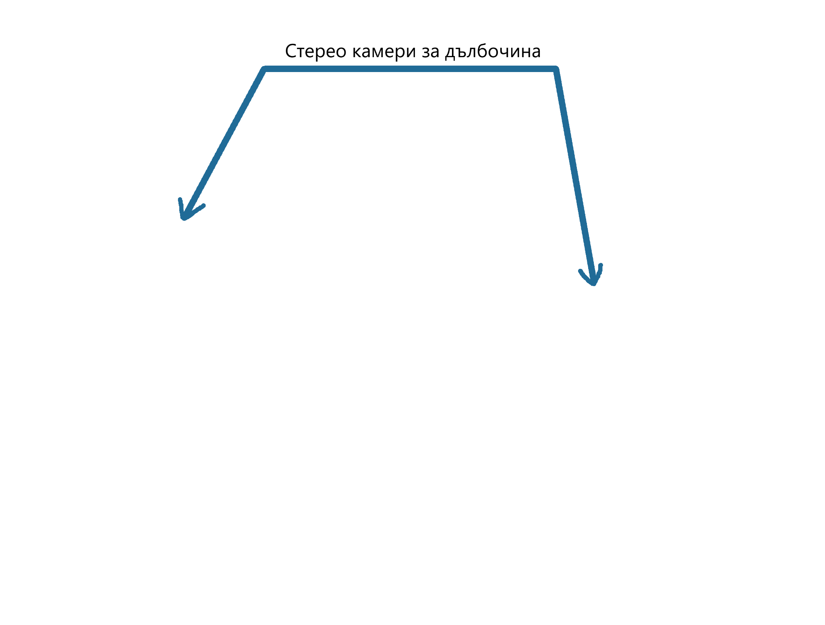
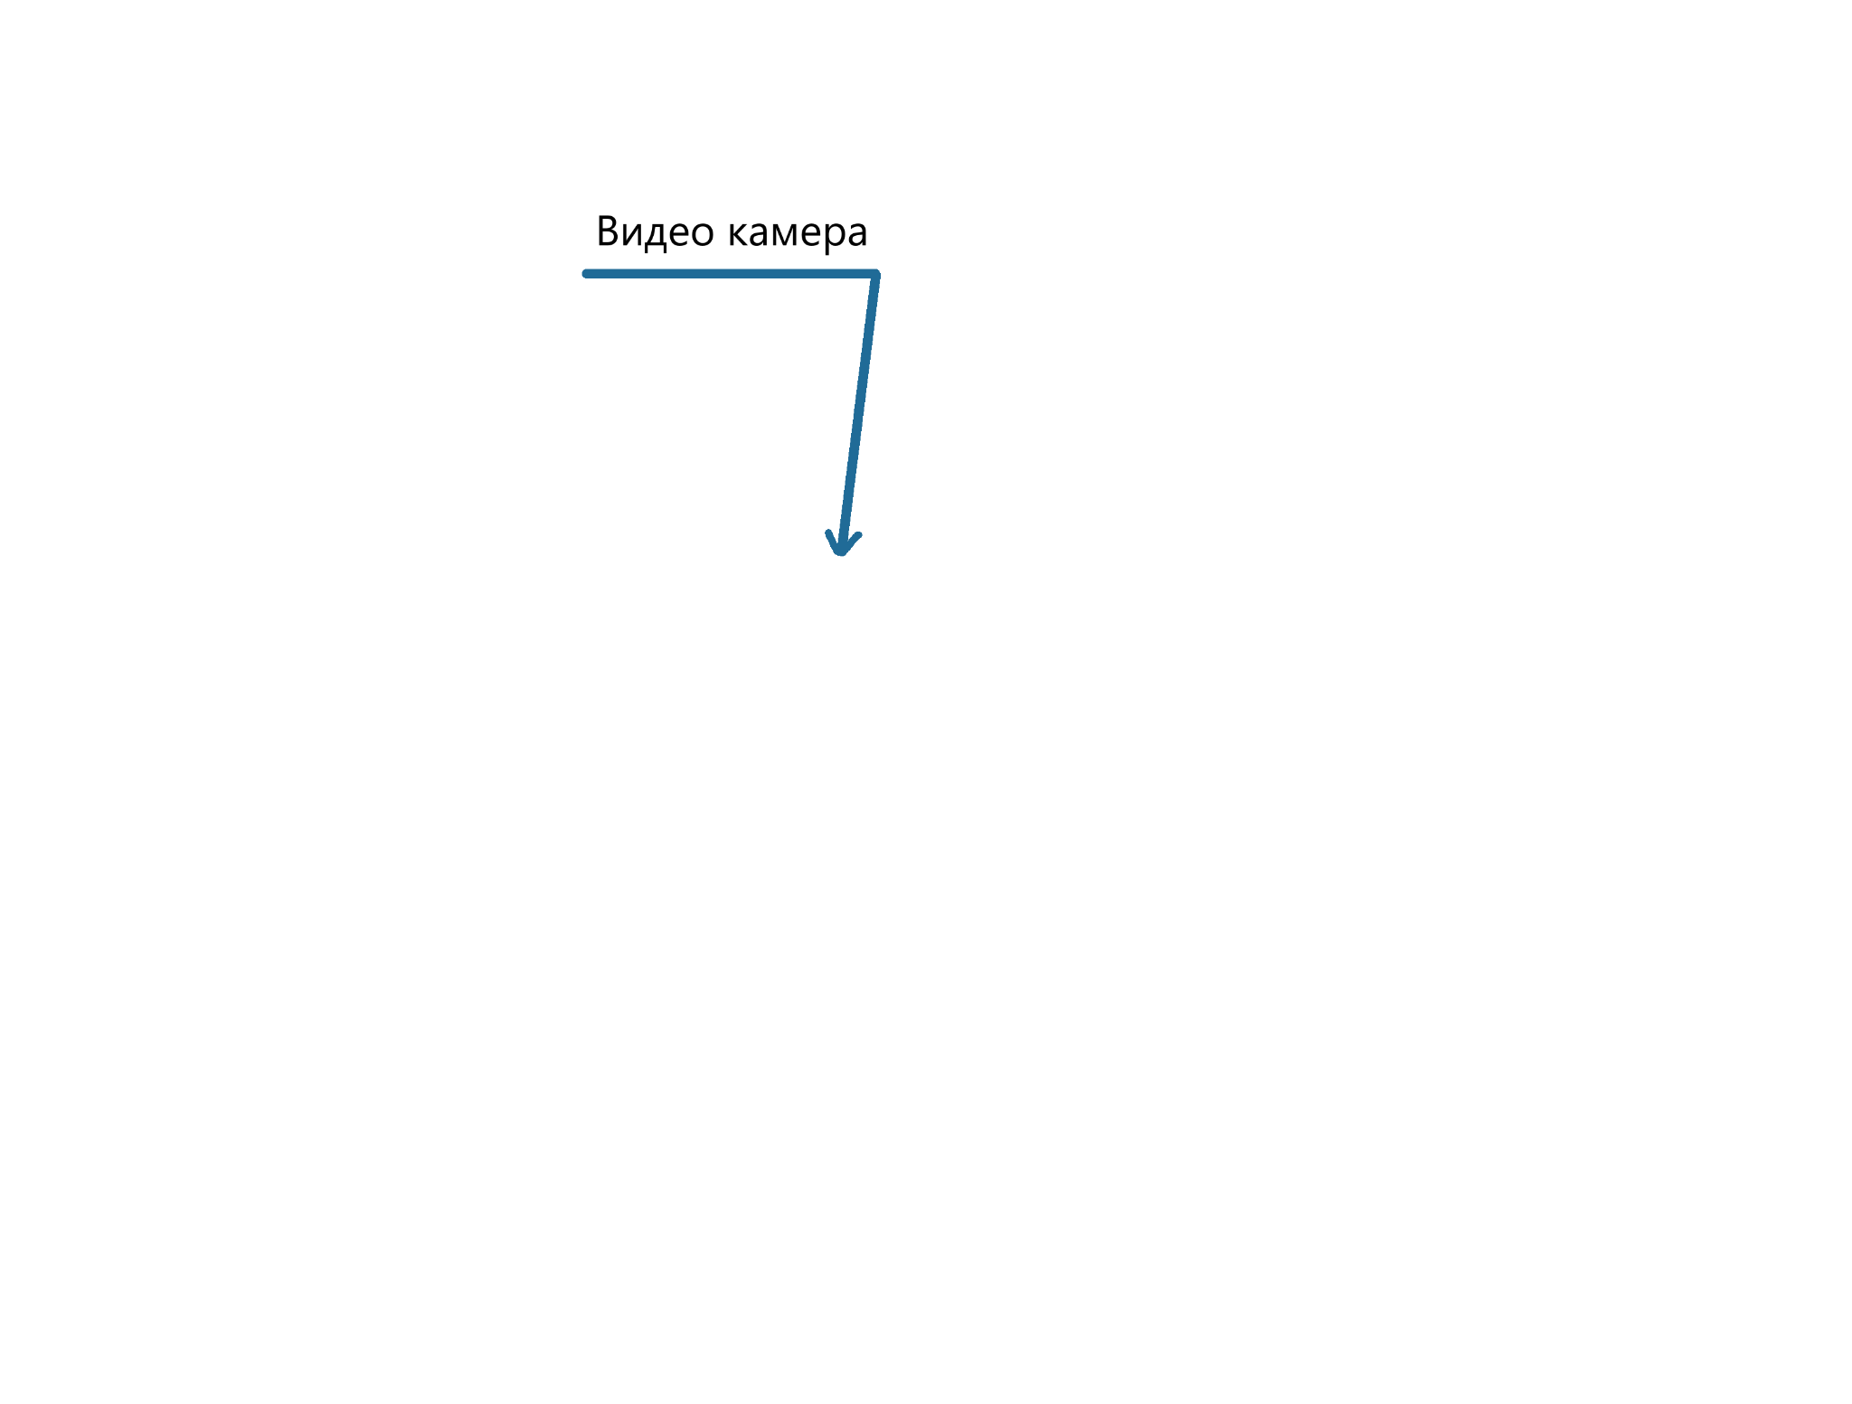
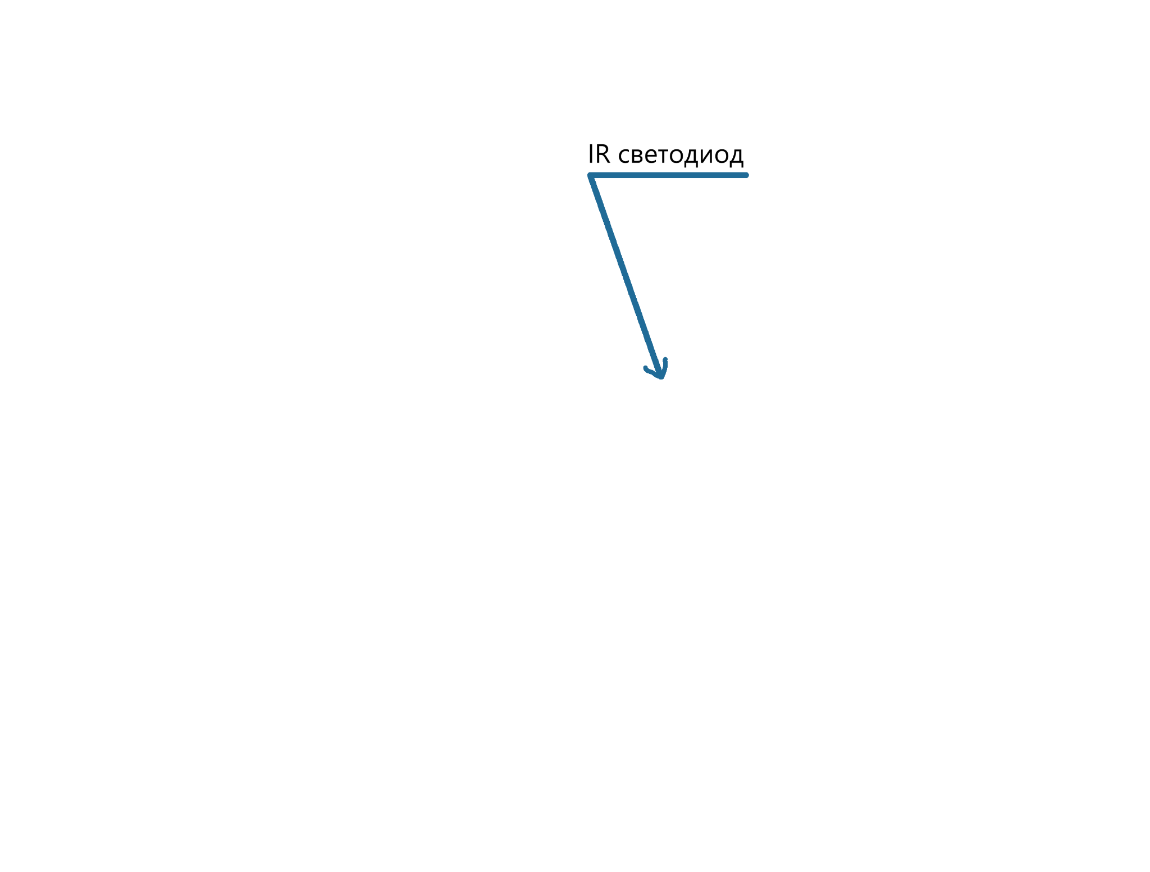

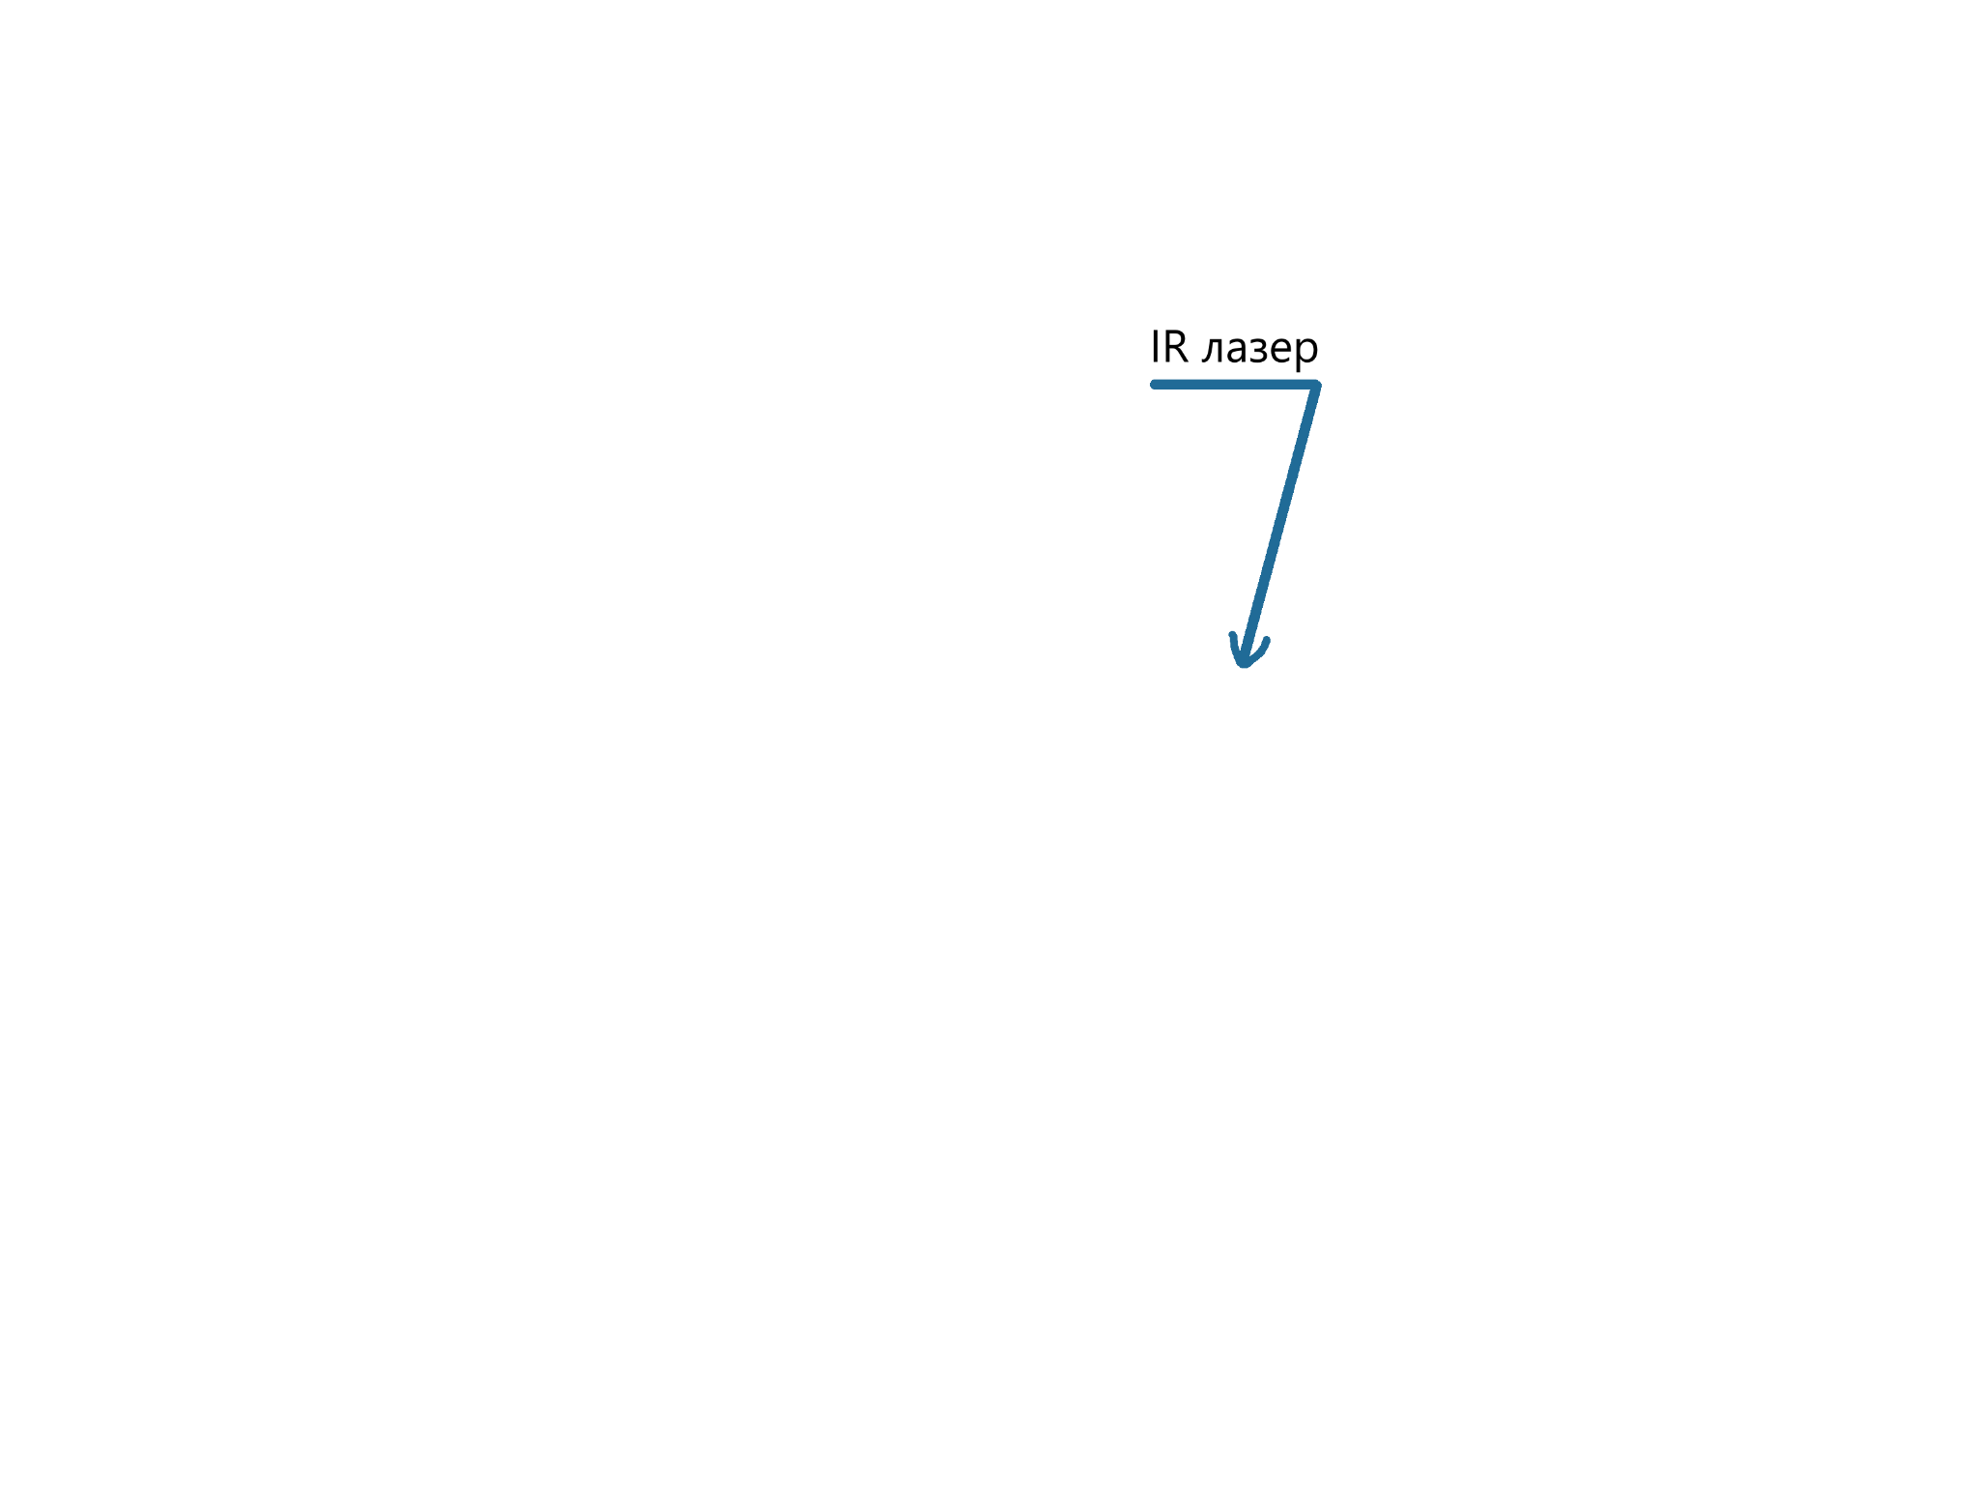
Наблюдаване на околността

Slide 6
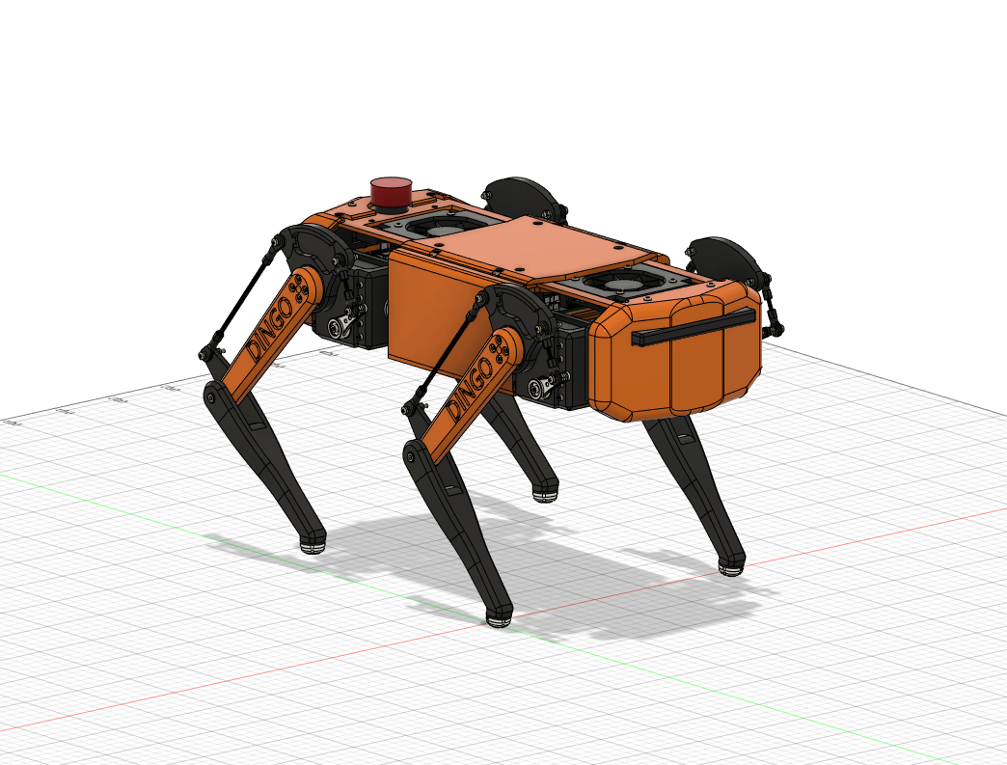
Устройство на робота
Notes:
Това е четириногият робот Dingo, разработен от Alexander Calvert & Nathan Ferguson. Създаден с цел, ползване от други изследователи, роботът може да се движи в градска среда управляван от човек, с помощта на контролер. За целите на моя проект роботът трябва да бъде адаптиран към горските условия (сняг, кал, хлъзгане)

Slide 7
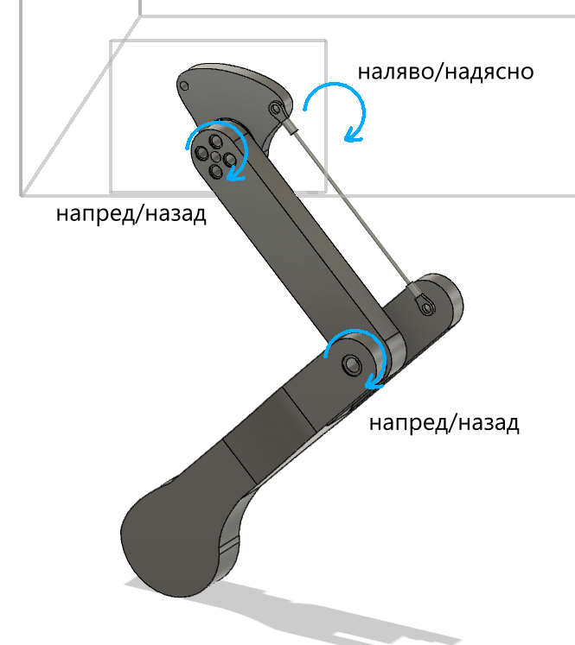
Движение
Notes:
Може да се сложи 3D снимка за по-добра визуализация
3-оси на движение, позволяват свободно движение
Избрах този начин на движение, защото горският терен е неравен

Slide 8

Мрежови възел

Slide 9
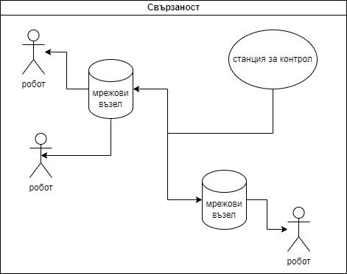
Мрежови възел

Slide 10
Софтуер

Slide 11
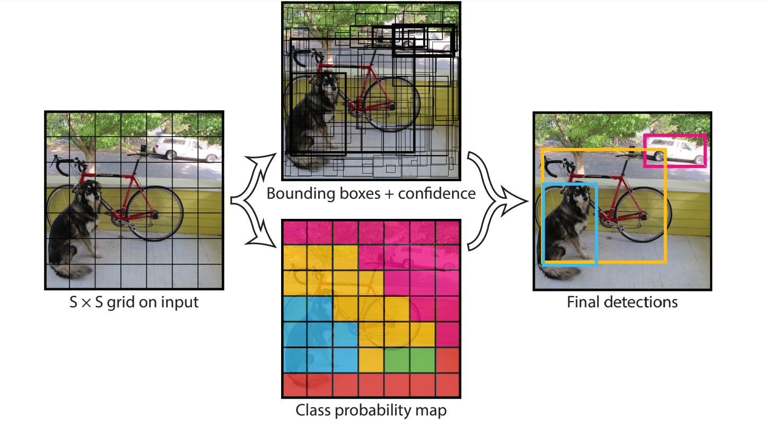
YOLO
снимка от CVPR 2016. OpenCV People’s Choice Award

Slide 12
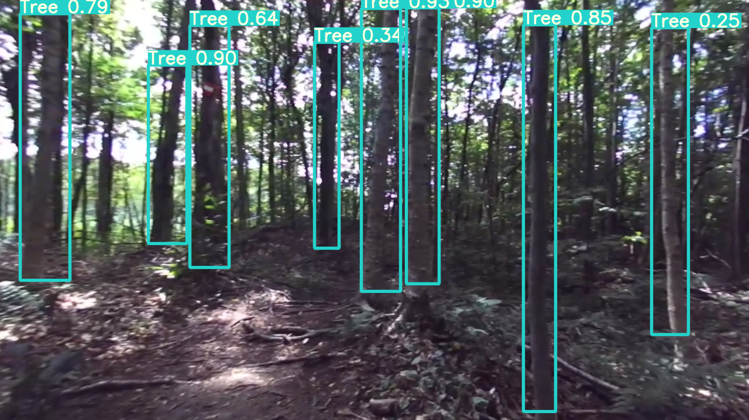
Разпознаване на обекти

Slide 13
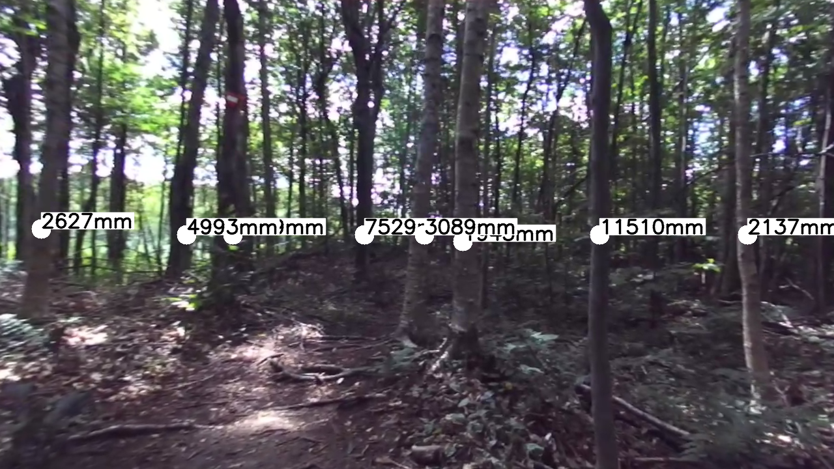
Далечина

Slide 14
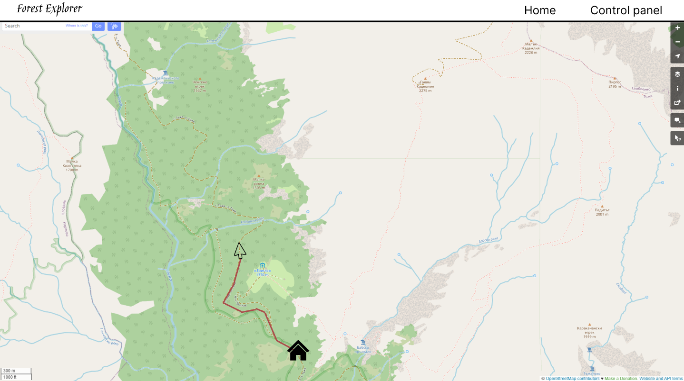
Уеб приложение

Slide 15
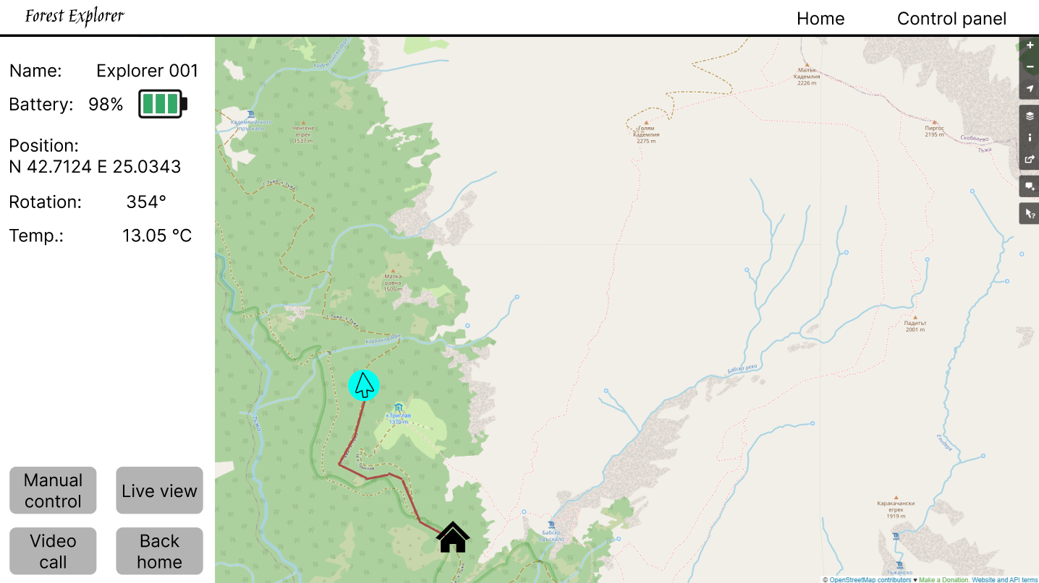
Уеб приложение

Slide 16
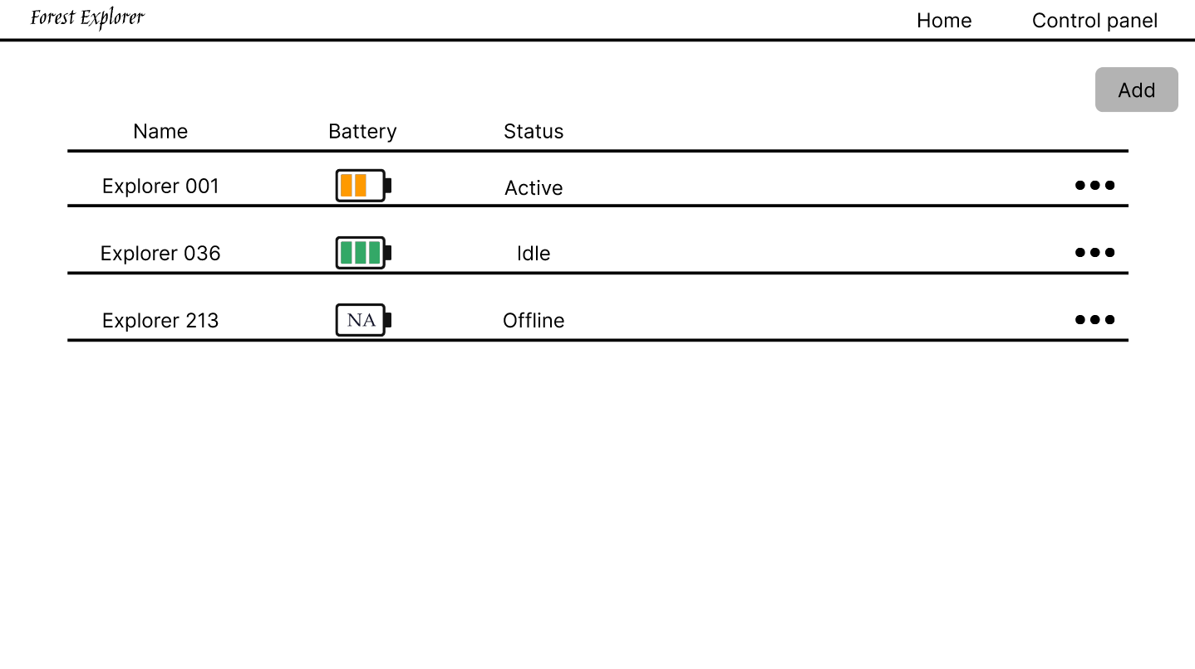
Уеб приложение

Slide 17
Демонстрация

Slide 18
В процес на разработка
Изкуствен интелект и алгоритми.
Уеб приложение.
Прототип на робота.

Slide 19
Бъдещо развитие
“Рояк” от роботи.
Повече сензори.
Поставяне на маркировка.

Slide 20
Благодаря за вниманието!

